Slide 1
Textos digitales: representación, marcado y análisis
Paul Spence, King’s College London
Taller en Universitat Politècnica de València 2026

Slide 2
Estructura del taller hoy
Conceptos Introducción al marcado de texto digital
Práctica Introducción a Oxygen, editor de XML
Práctica Editar un texto en XML
Análisis Caso de studio: Diario de Colón
Práctica Marcar el Diario de Colón en XML
Reflexión Reflexiones e interrogativas sobre el marcado
Conclusión Próximos pasos

Slide 3
01: introducción al marcado de texto digital
Enfoque teórico

Slide 4


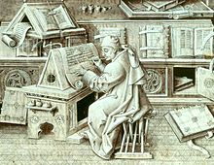
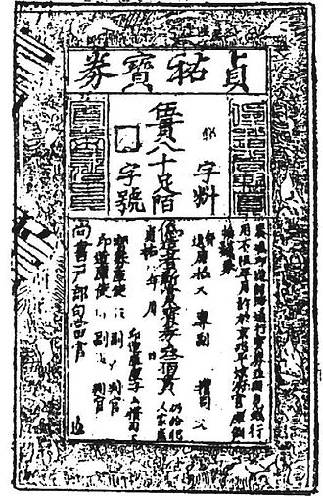

El texto antes de las computadoras
Contexto: historia del lenguaje escrito
Las tecnologías de texto previas a las computadoras eran laboriosas y lentas
Tradiciones de creación de textos: scriptoria, desarrollo de escrituras, tipos móviles, imprenta
Notes:
https://en.wikipedia.org/wiki/File:Escribano.jpg

Slide 5
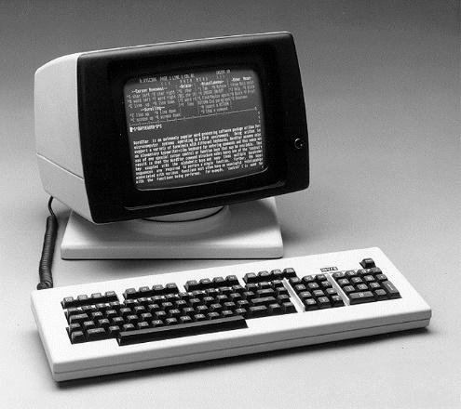
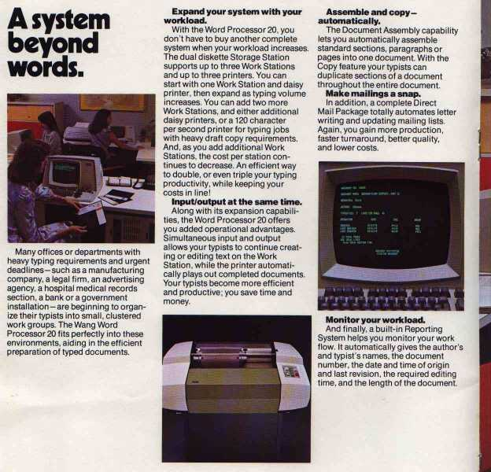
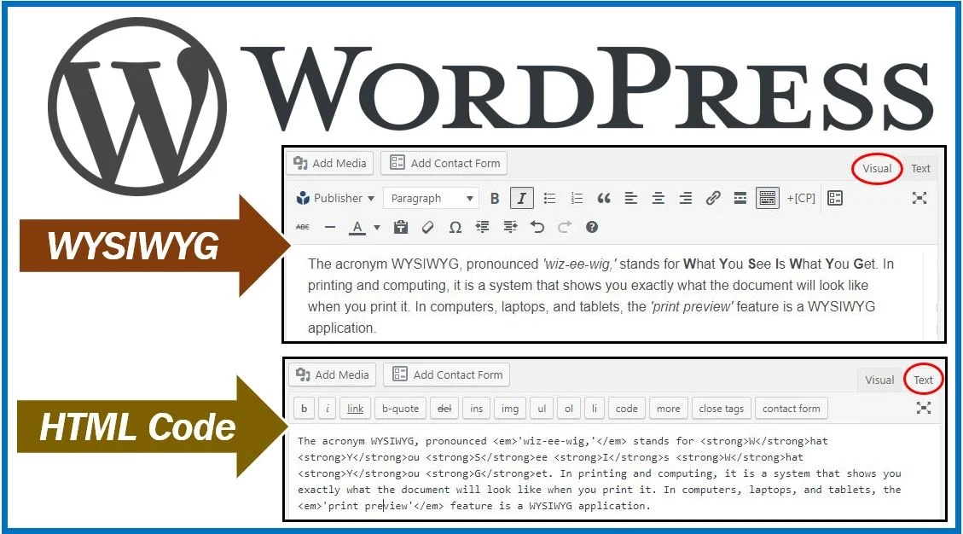
Procesamiento de texto > WYSIWYG

Slide 6
¿Qué es el marcado*?
* En inglés :‘markup’

Slide 7
¿Qué es el marcado (OED)?
A debatir con tu compañer* de al lado …

Slide 8
¿Qué es el marcado (OED)?
El Oxford English Dictionary ofrece dos definiciones relevantes de marcado (or mark-up):
2b. El proceso o resultado de marcar correcciones en copias o pruebas en preparación para la impresión.
2c. Informática. El proceso de insertar etiquetas (tag n.1 8e) en un texto electrónico para distinguir los componentes lógicos, sintácticos o estructurales del texto; las etiquetas así insertadas.
Nota adicional: El marcado puede usarse tanto para formatear la apariencia de un texto como para facilitar la búsqueda y otras operaciones.
A lo que podríamos añadir el concepto de 'agregar valor'…

Slide 9
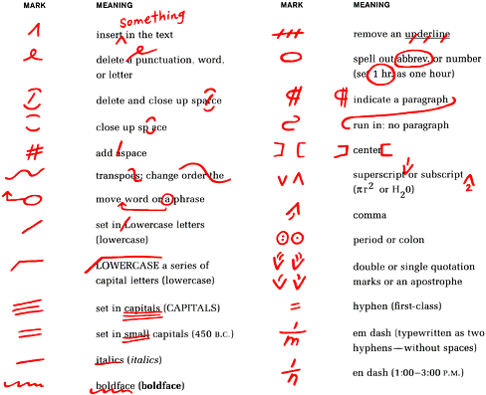
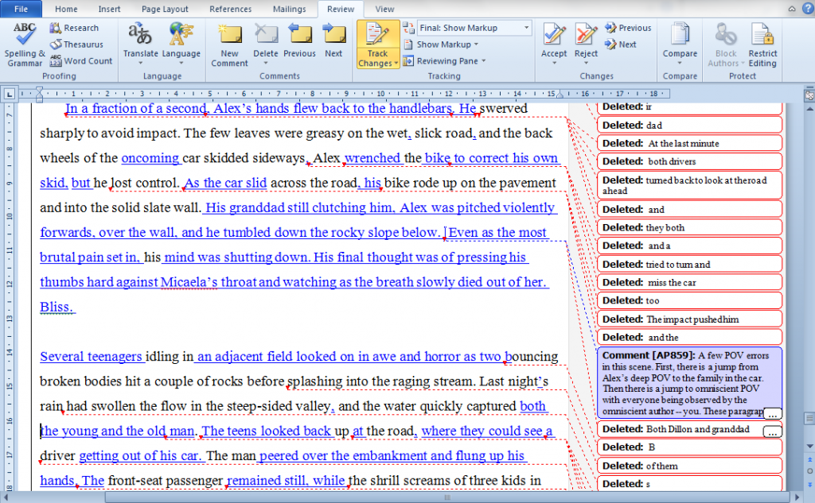
¿Qué es el marcado 2?
Notes:
https://www.prepressure.com/printing-dictionary/c/copyediting
https://penultimateword.com/about-editing/editing-samples-before-and-after/

Slide 10
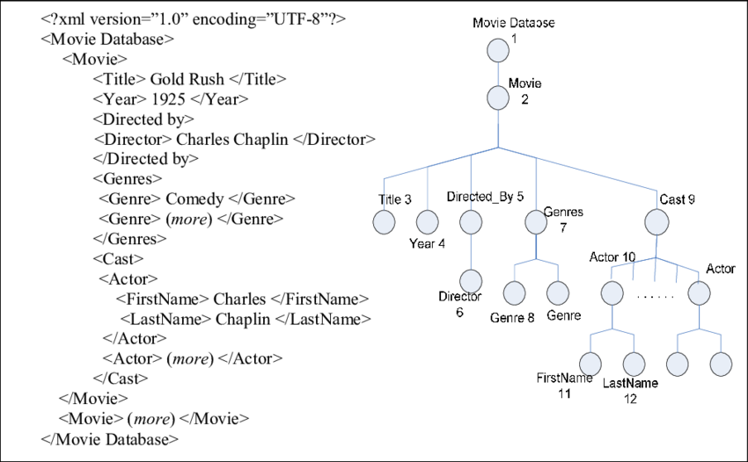
¿Qué es el marcado 3?
‘Metainformación’: un registro de la estructura, estado, propiedades u otras características de un texto..
Condiciones
Debe ser capaz de representar cada carácter de un texto, pero también debe:
Marcar la estructura del texto
Ofrecer una forma de registrar información importante sobre el texto que puede no formar parte del texto en sí, por ejemplo: documentación, información de archivo, descripción
Ser consistente.
Notes:
https://www.researchgate.net/figure/An-XML-Document-X-Movie-its-tree-representation-T-Movie_fig2_220283573

Slide 11
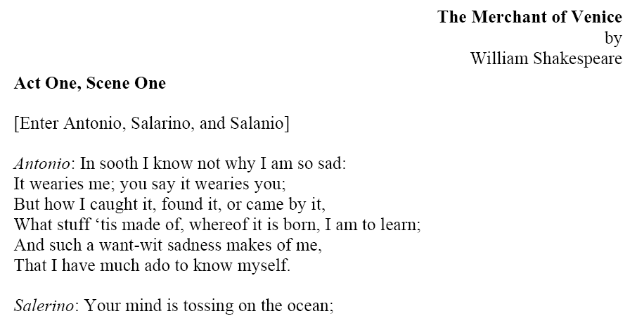
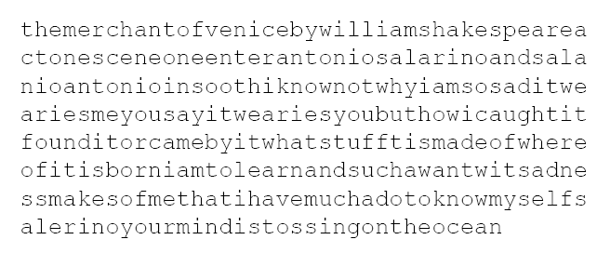
¿Qué es el marcado 4?
Los primeros días de la imprenta / marcado editorial
Metainformación / información sobre información
A nivel básico: puntuación y diseño

Slide 12
Breve historia del marcado, XML

Slide 13
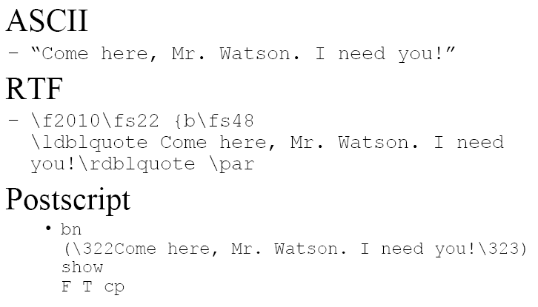
ALGUNOS ejemplos de marcado electrónico

Slide 14
Tipos de marcado
Presentacional
Controlar los efectos estilísticos y tipográficos. Asociado con editores WYSIWYG («Lo que ves es lo que obtienes»).
Procesal (Procedural)
Instrucciones especiales aplicadas al texto para formatearlo (el marcado de presentación a menudo se almacena en formato de procedimiento)
Descriptivo
(También marcado «semántico» o «genérico») Describe las estructuras lógicas y semánticas del texto. Presentación aplicada en un proceso independiente.

Slide 15
Marcado presentacional vs. descriptivo
Implicit/Explicit code
Machine/human interpretation
La cursiva, por ejemplo, puede significar muchas cosas:
Barry Ife. ¿Fue la novela una invención española? Canning House, 2002.
O, dicho de otro modo: Mens sana in corpore sano, una mente sana requiere un cuerpo sano.
La teoría de los humores es, ante todo, una explicación fisiológica.

Slide 16
Marcado presentacional vs. descriptivo.
En XML, esto podría verse así:
Barry Ife. <title>Was the Novel a Spanish Invention? </title> Canning House, 2002.
or, put another way: <lang=“latin”>mens sana in corpore sano<lang>, una mente sana requiere un cuerpo sano.
the theory of the humours is above all a <emph>physiological </emph>
¡No hay colores en XML – los añadí para hacer las 'etiquetas' XML más visibles para ti!

Slide 17
Historia del marcado
El marcado electrónico temprano era arbitrario, con enorme variación
1967 – ‘generic coding’ / William
Separación del contenido textual y las instrucciones de formato
Desarrollado posteriormente por Stanley Rice: GenCode
GCA patrocina un comité para desarrollar un estándar
Sus conclusiones fueron que:
Ningún “conjunto cerrado” de etiquetas podría ser capaz de describir suficientemente todos los documentos;
el marcado debe ser descriptivo, no procedimental
el marcado debe reflejar la estructura jerárquica de los documentos, no sus características físicas
el marcado debe ser inequívoco y preciso para que pueda ser entendido tanto por lectores humanos como por máquinas.

Slide 18
SGML (Lenguaje de Marcado Generalizado Estándar)
Principios de SGML
Los títulos se marcaban explícitamente como <title> en lugar de usar etiquetas de formato como <bold> y <center> para permitir una indexación más significativa;
Ciertos tipos de documentos tenían órdenes definidos para las estructuras que podían aparecer en ellos, p. ej. un Memorándum
Ciertos tipos de documentos podían tener campos requeridos definidos
Se introdujo la idea de un encabezado de documento.
SGML fue ratificado como estándar internacional en 1986 (ISO 8879/1686).
SGML no es un lenguaje per se, sino un metalenguaje, o una gramática
En lugar de proporcionar un vocabulario específico y predefinido de etiquetas, define un conjunto de reglas que establecen cómo crear un vocabulario útil

Slide 19
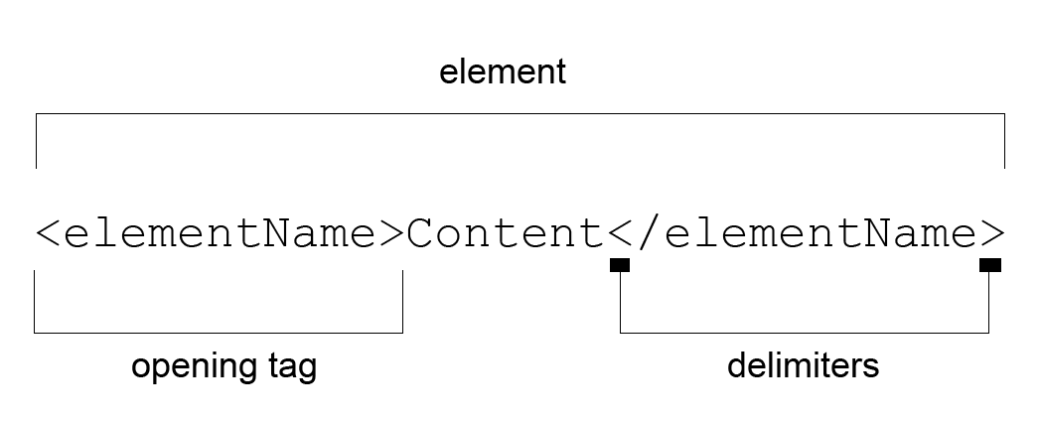
Sintaxis del elemento SGML
elemento
contenido
Etiqueta de apertura
Etiqueta de cierre
¿Cuál es la diferencias entre las dos?

Slide 20
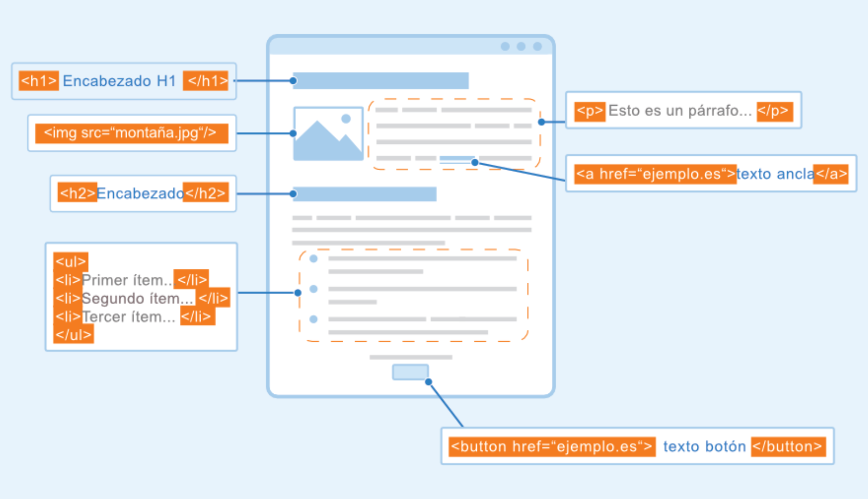
Marcado en la web: HTML
Notes:
https://www.seobility.net/es/wiki/Lenguaje_de_marcado

Slide 21
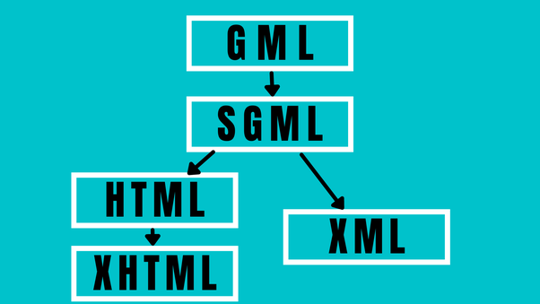
Nota: HTML, relacionado pero diferente
HTML Y SGML/XML: parecido al nivel sintáctico
Pero reflejan objetivos diferentes, niveles distintos de representación de textos en formato digital
HTML 5
Notes:
https://www.quora.com/What-is-the-relationship-between-XHTML-and-XML

Slide 22
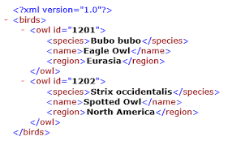
SGML > XML
XML
Versión 1.0 1999
Simplificación de SGML
Diseñado con la fuerte contribución de la comunidad de Humanidades Digitales
Desarrollo de herramientas
Adoptado por todos los principales esquemas de codificación textual yprocesadores de texto (OpenOffice, MS Office) como tecnología de fondo
Muy utilizado para compartir textos con estructura compleja
Notes:
Benefits:
Separation between content and design
Flexible and rigorous
Hardware independent
Software independent
Preservation
Limitations:
Too flexible
Too complex

Slide 23
EL MARCADO EN LA PRÁCTICA

Slide 24
Sintaxis del elemento SGML
elemento
contenido
Etiqueta de apertura
Etiqueta de cierre
¿Cuál es la diferencias entre las dos?

Slide 25
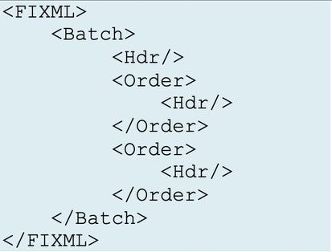
EJEMPLO xml: Financial Information eXchange
Uso: envío de mensajes financieros
Notes:
https://www.fixtrading.org/standards/fixml-online/

Slide 26
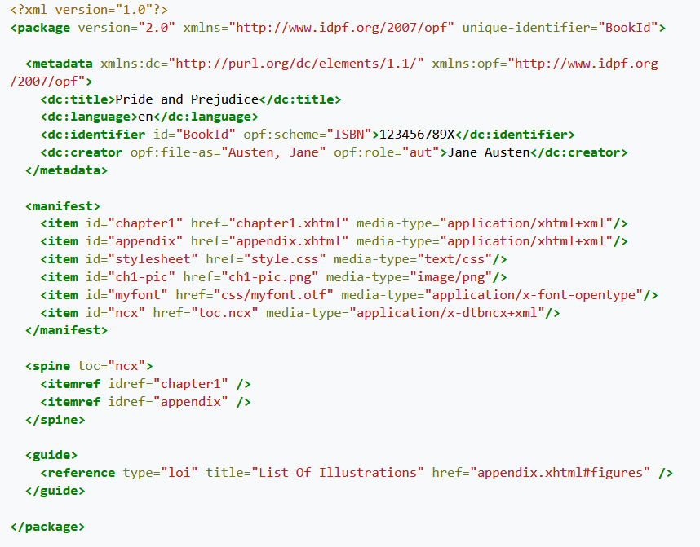
EJEMPLO xml: EPUB
Uso: Creación de EPUBs
Notes:
https://en.wikipedia.org/wiki/EPUB

Slide 27
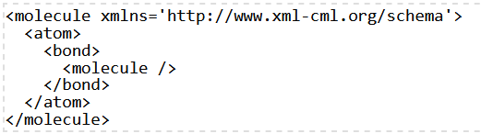
EJEMPLO xml: Lenguaje de Marcado Químico
Uso: gestiona información molecular

Slide 28
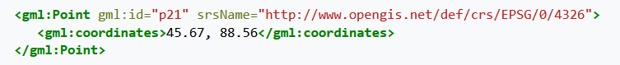
EJEMPLO xml: Lenguaje de Marcado Geográfico
Uso: para representar coordenadas geográficas
Notes:
https://en.wikipedia.org/wiki/Geography_Markup_Language

Slide 29
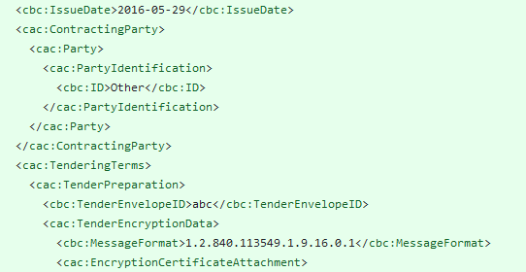
EJEMPLO xml: Lenguaje Universal de Negocios
Uso: gestión de documentos electrónicos de negocios para adquisiciones y transporte
Notes:
https://github.com/Tradeshift/tradeshift-ubl-examples/commit/d245be0286ac0d916a923a045359930c8bc1779f

Slide 30
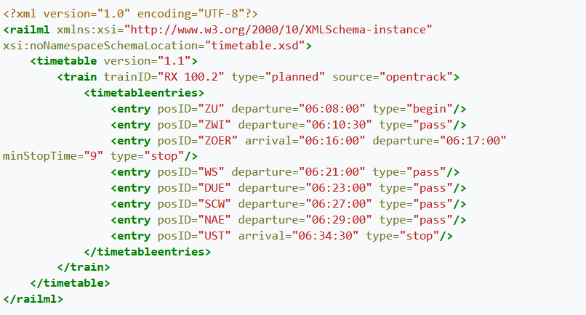
EJEMPLO xml: RAILML
Uso: gestión de datos ferroviarios entre plataformas – aquí un horario

Slide 31
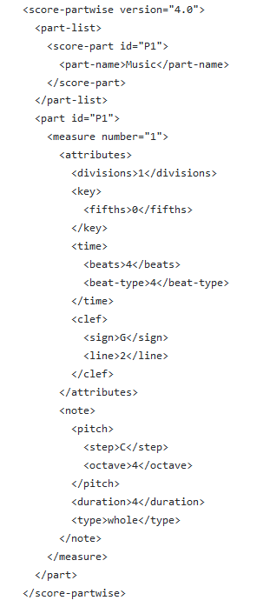
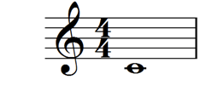
EJEMPLO xml: MUSICXML
Uso: representación de la notación musical occidental.
Ver más ejemplos abajo:
https://en.wikipedia.org/wiki/List_of_XML_marcado_languages
Notes:
https://www.w3.org/2021/06/musicxml40/tutorial/hello-world/

Slide 32


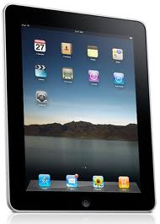
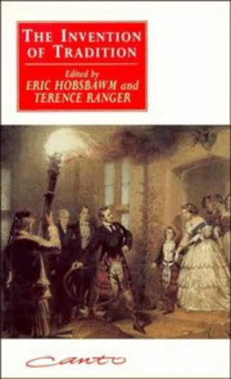
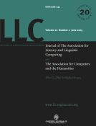
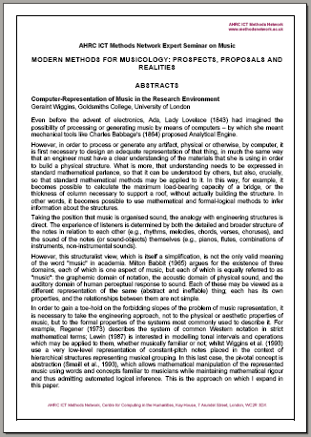
Source files
Output media/formats

Web
Móvil
Tableta
Repositorio XML
Base de datos
Libro
Revista
PDF
Otras aplicaciones

Slide 33
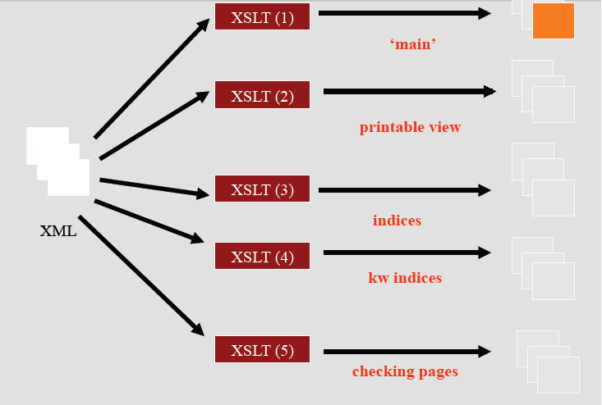
XML: fuente única, múltiples salidas

Slide 34
Decisión: crear xml de propia cosecha o usar un ‘vocabulario’ estándar?

Slide 35
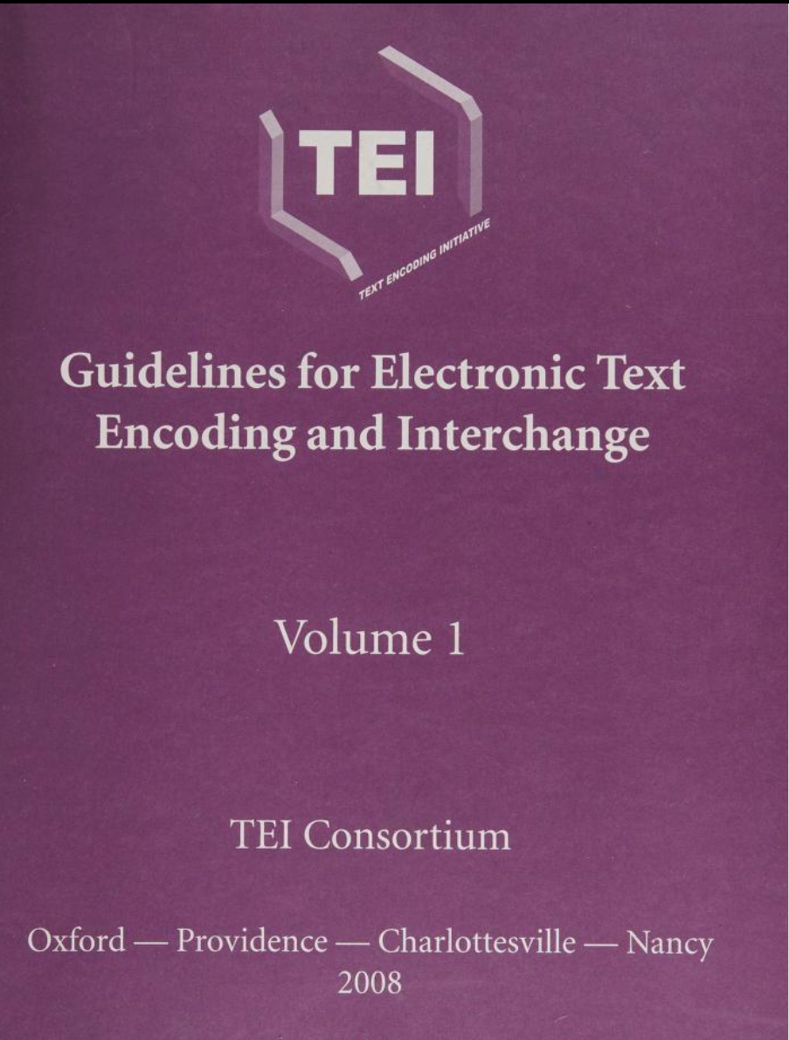
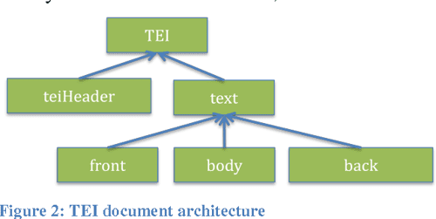
TEI: Iniciativa de Codificación de Textos
“The Text Encoding Initiative (TEI) is a consortium which collectively develops and maintains a standard for the representation of texts in digital form. Its chief deliverable is a set of Guidelines which specify encoding methods for machine-readable texts, chiefly in the humanities, social sciences and linguistics. Since 1994, the TEI Guidelines have been widely used by libraries, museums, publishers, and individual scholars to present texts for online research, teaching, and preservation.” http://www.tei-c.org/index.xml
Un esquema de marcado para textos, ahora basado en XML
Define un conjunto de etiquetas
Proporciona directrices sobre cómo usar las etiquetas
¡Contiene aproximadamente 500 elementos!
Altamente personalizable
Trabajo en constante desarrollo

Slide 36
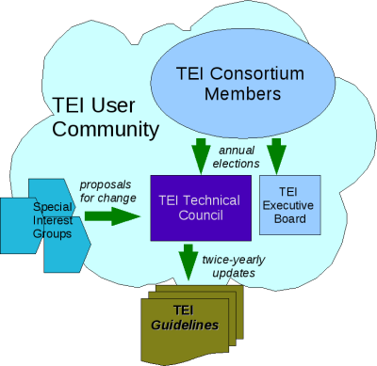
TEI (el Consorcio)
Sitio web
www.tei-c.org
Materiales de referencia y formación
Área de socios
Actividades que incluyen la Reunión de Socios y
Grupos de Interés Especial
Lista de correo electrónico muy activa para consultas
https://journals.openedition.org/jtei /811

Slide 37
Ahora a lo práctico …

